Slide 1
ГККП «Индустриально-технический колледж, город Степногорск»
Предмет «Охрана труда»
Преподаватель Раицкая О.Ю.
Расследование, учет несчастных случаев на производстве

Slide 2

Расследование и учет несчастных случаев

Slide 3
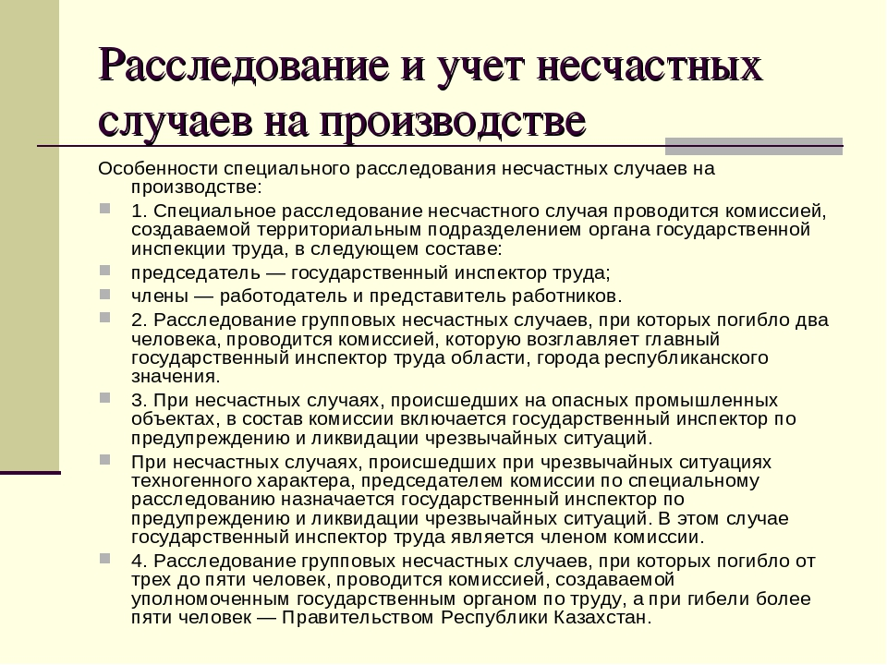
Особенности специального расследования НС

Slide 4
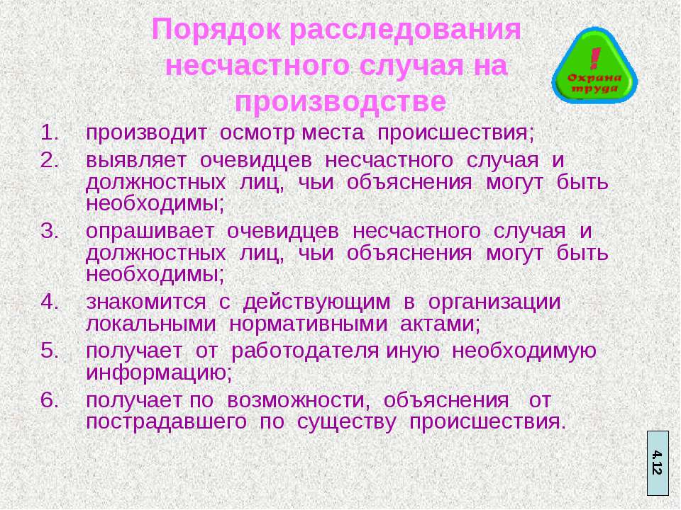
Порядок расследования НС

Slide 5
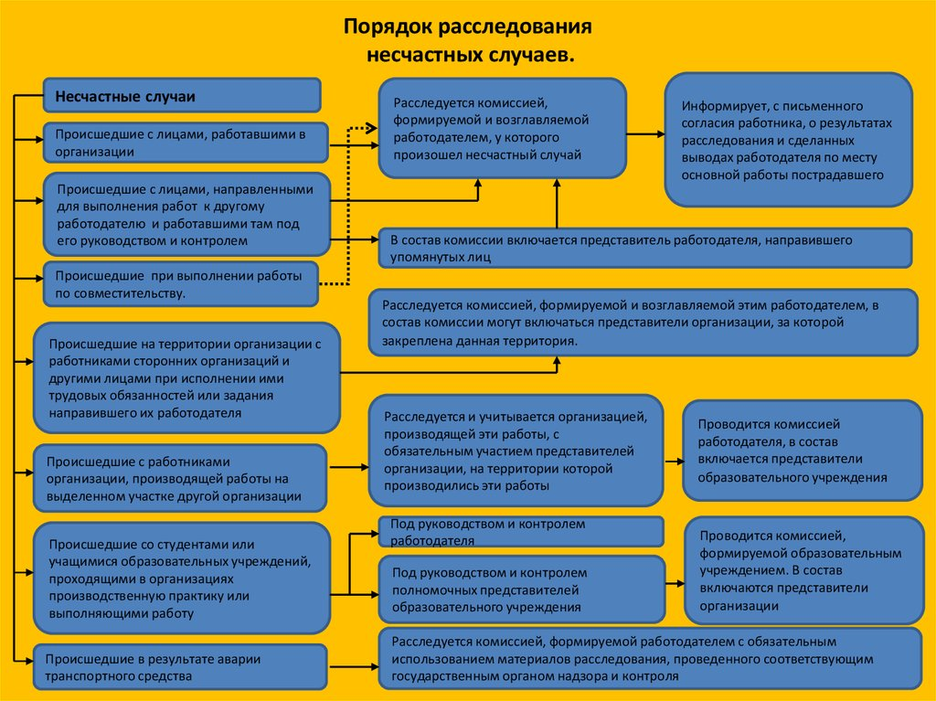
Порядок расследования НС

Slide 6
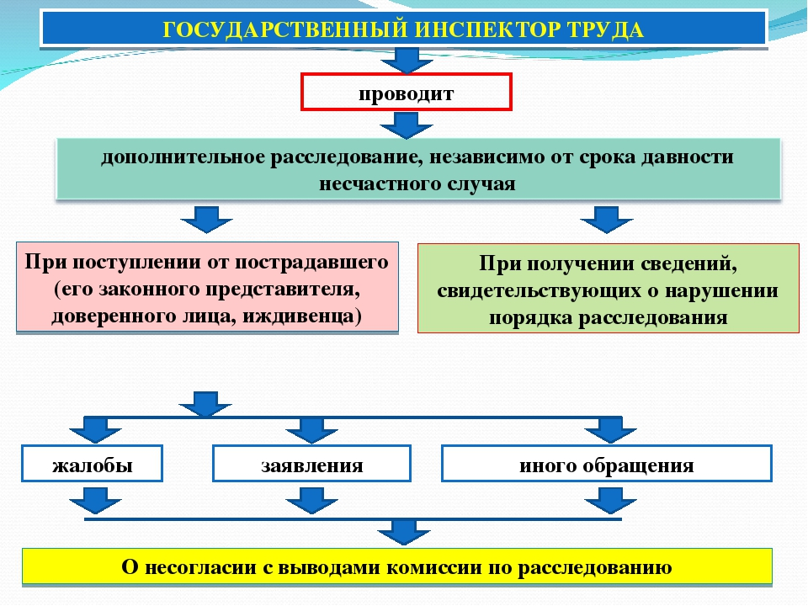
Государственный инспектор труда

Slide 7
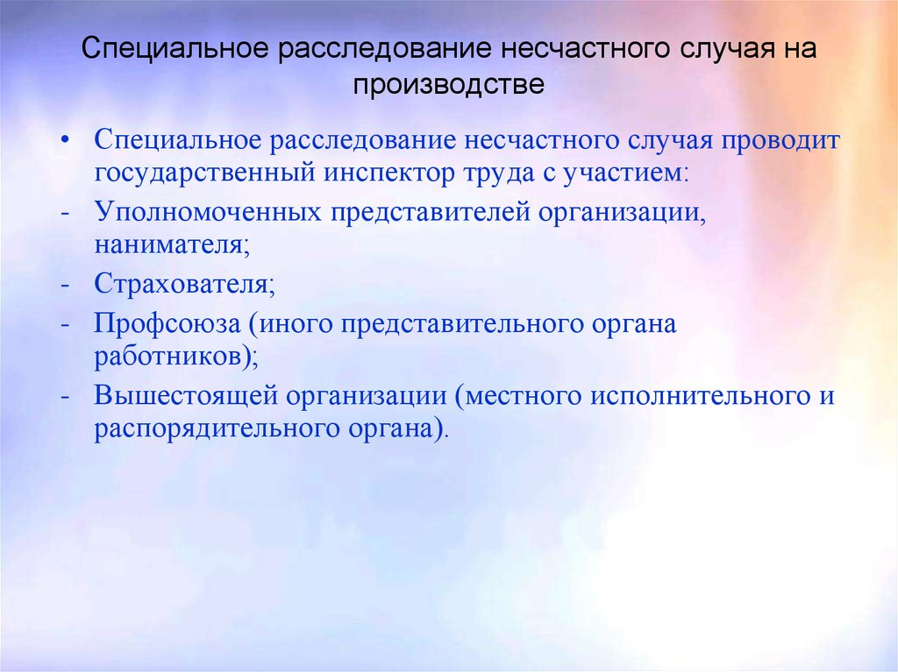
Лица проводимые специальное расследование НС

Slide 8
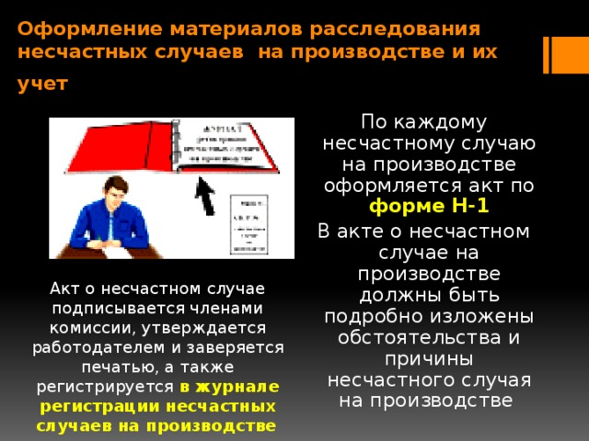
Оформление материалов расследования НС

Slide 9
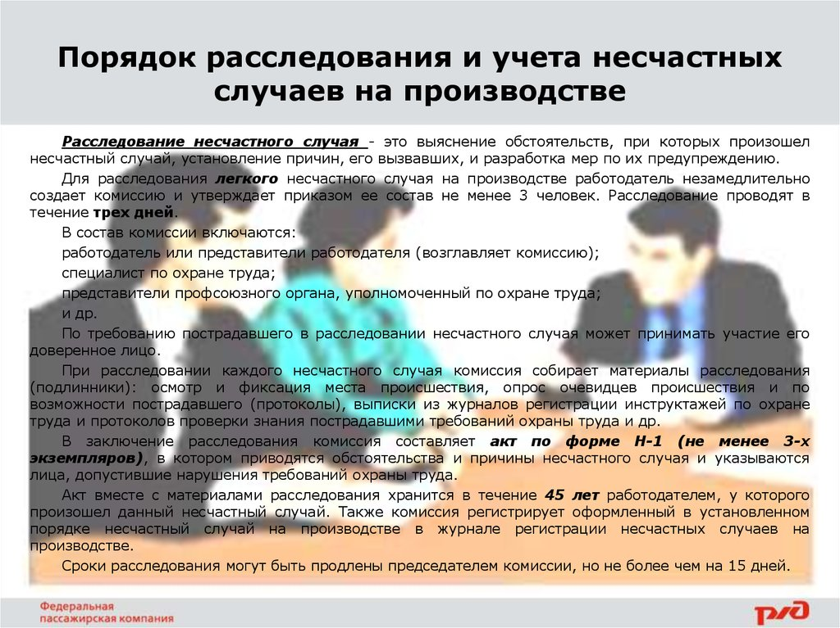
Порядок расследования НС

Slide 10
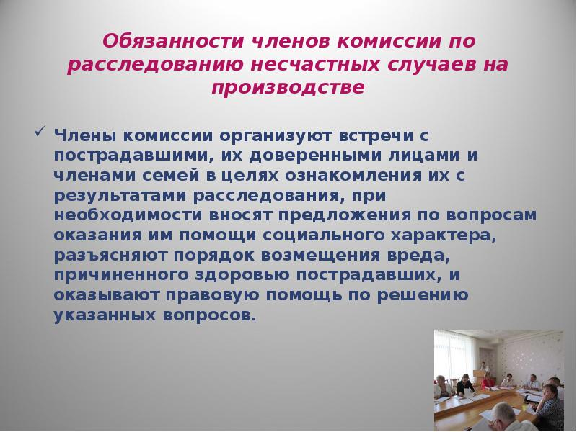
Обязанности членов комиссии по расследованию НС

Slide 11
Расследование НС
Расследование несчастных случаев, связанных с трудовой деятельностью, является обязанностью работодателя той организации, где произошел несчастный случай. Расследованию и регистрации подлежит каждый несчастный случай, происшедший в процессе трудовой деятельности и повлекший потерю здоровья или смерть работника, включая несчастный случай, происшедший:
с работником при выполнении работы по совместительству;
с работником, направленным для выполнения работы к другому работодателю и работавшим там под его руководством и контролем;
на территории организации с работниками сторонних организаций и другими лицами при исполнении ими трудовых обязанностей или задания направившего их работодателя;
со студентами или учащимися образовательных учреждений соответствующего уровня, проходящими в организациях производственную практику или выполняющими работу под руководством и контролем работодателя.
О каждом несчастном случае пострадавший или очевидец обязан незамедлительно сообщить работодателю или организатору работ.
Порядок расследования несчастных случаев регулируется трудовым законодательством и другими нормативными правовыми актами РК.

Slide 12
Несчастные случаи подлежащие учету и расследованию
Подлежат расследованию и учету несчастные случаи, произошедшие непосредственно на рабочем месте либо при выполнении иных действий по собственной инициативе в интересах работодателя, приведшие к нетрудоспособности либо смерти, если они произошли:
1) перед началом или по окончании рабочего времени при подготовке и приведении в порядок рабочего места, орудий производства, средств индивидуальной защиты и других действий;
2) в течение рабочего времени на рабочем месте, по пути следования работника, деятельность которого связана с передвижением между объектами обслуживания, в том числе по заданию работодателя, а также во время командировки при исполнении трудовых обязанностей;
3) при следовании к месту выполнения работы или с работы на транспортном средстве, предоставленном работодателем;
4) на личном транспортном

Slide 13
Расследование группового НС
Расследование группового несчастного случая на производстве, тяжелого несчастного случая на производстве и несчастного случая на производстве со смертельным исходом проводится комиссией в течение 15 дней.
Несчастный случай на производстве, о котором не было своевременно сообщено работодателю или в результате которого нетрудоспособность у пострадавшего наступила не сразу, расследуется комиссией по заявлению пострадавшего или его доверенного лица в течение одного месяца со дня поступления указанного заявления.
В некоторых случаях при расследовании несчастных случаев на производстве возникает необходимость проведения дополнительной проверки обстоятельств несчастного случая, получения соответствующих медицинских и иных заключений. В таких случаях сроки, отведенные для расследования, могут быть продлены председателем комиссии, но не более чем на 15 дней.
При расследовании несчастного случая в организации по требованию комиссии работодатель за счет собственных средств обеспечивает:
выполнение технических расчетов, проведение лабораторных исследований, испытаний, других экспертных работ и привлечение в этих целях специалистов-экспертов;
фотографирование места происшествия и поврежденных объектов, составление планов, эскизов, схем;
предоставление транспорта, служебного помещения, средств связи, специальной одежды, специальной обуви и других средств индивидуальной защиты, необходимых для проведения расследования.
При расследовании несчастного случая у работодателя - физического лица необходимые мероприятия и условия проведения расследования определяются председателем комиссии.

Slide 14
Перечень документов для расследования группового НС
Для расследования группового несчастного случая на производстве, тяжелого несчастного случая на производстве, несчастного случая на производстве со смертельным исходом подготавливаются следующие документы:
приказ (распоряжение) работодателя о создании комиссии по расследованию несчастного случая;
планы, эскизы, схемы, а при необходимости фото и видеоматериалы места происшествия;
документы, характеризующие состояние рабочего места, наличие опасных и вредных производственных факторов;
выписки из журналов регистрации инструктажей по охране труда и протоколов проверки знаний по охране труда, имеющихся у пострадавших;
протоколы опросов очевидцев несчастного случая и должностных лиц, объяснения пострадавших;
экспертные заключения специалистов, результаты лабораторных исследований и экспериментов;
медицинское заключение о характере и степени тяжести повреждения, причиненного здоровью пострадавшего, или причине его смерти, о нахождении пострадавшего в момент несчастного случая в состоянии алкогольного, наркотического или токсического опьянения;
копии документов, подтверждающих выдачу пострадавшему специальной одежды, специальной обуви и других средств индивидуальной защиты в соответствии с действующими нормами;

Slide 15
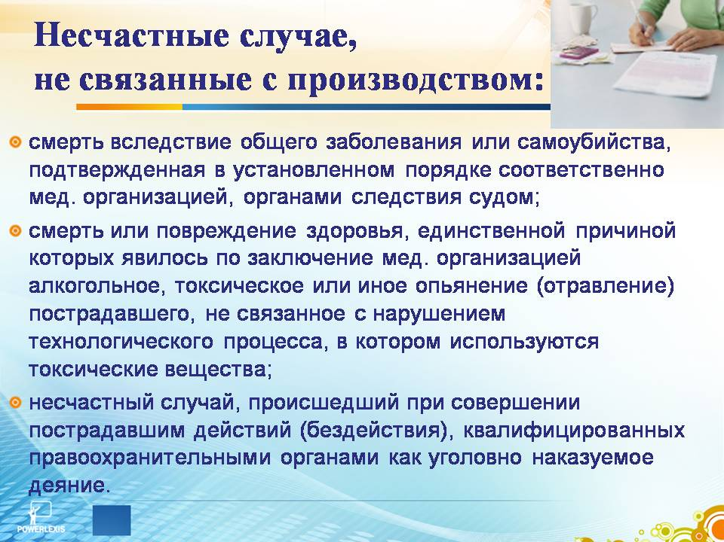
НС не связанные с производством

Slide 16
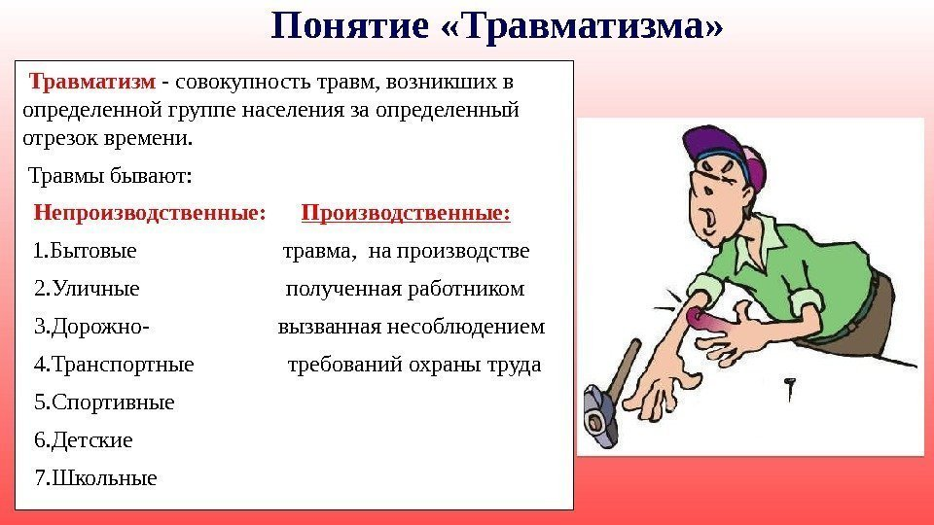
Понятие «Травматизм»

Slide 17
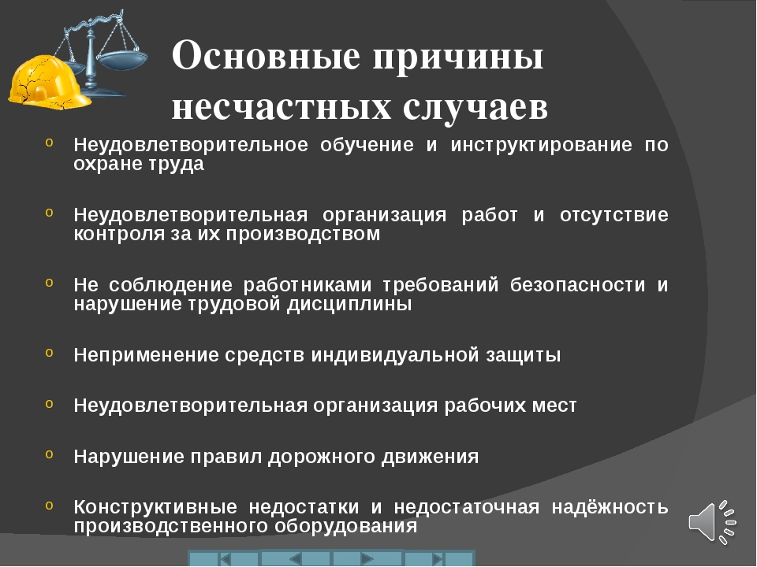
Основные причины НС

Slide 18
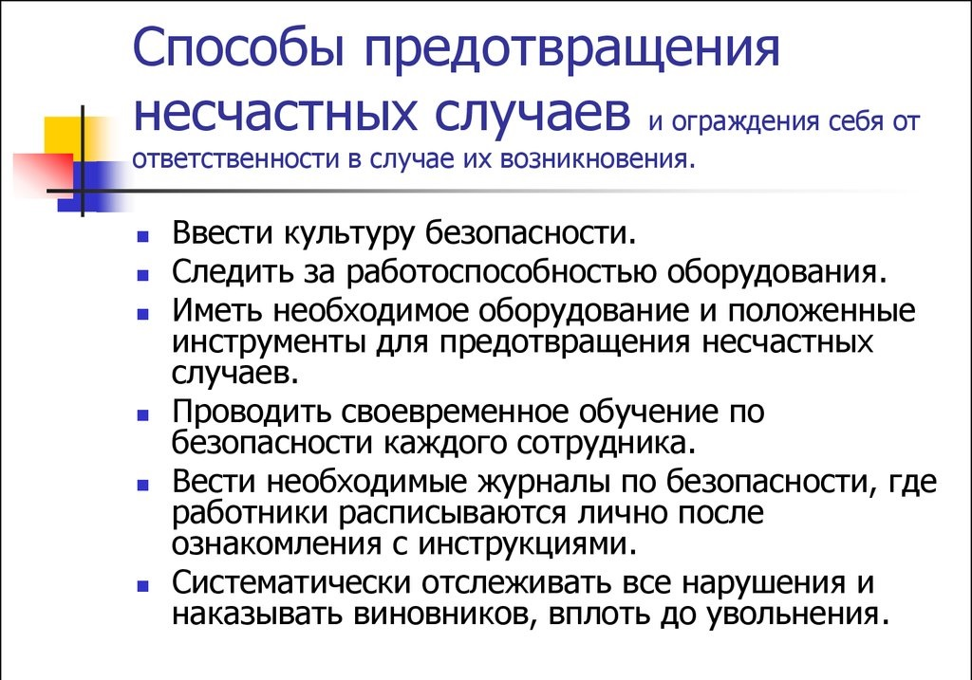
Способы предотвращения НС

